Slide 1
맵 기획서(토벌단 본부)
윤정근

Slide 2
목차
 | 개요

Slide 3
개요
항목 | 설명 | 비고
정의 | 대재앙으로 늘어난 괴물들을 처리하기 위해 창설된 토벌단을 본부다. 대부분의 퀘스트와 스토리의 중심이 되는 장소로 PC는 주로 이 장소를 중심으로 활동하게 될 것이다.
용도 | 퀘스트 (접수 및 완료, 보상 수령) 퀘스트와 몬스터에 대한 정보 수집 휴식 및 회복 결투장 등에 맵으로 갈 수 있는 중간 다리
시스템적 분류 | 전투 불가
컨텐츠적 분류 | 거점 아이템(거래, 제작, 수리, 보관) 편지(송수신, 보관)
로딩 방식 | 심리스 방식(토벌단 본부), 존 로딩 방식(토벌단 본부 건물 안)

Slide 4
시나리오
과거
달기와의 전쟁은 무림 세력에게 치명적이었다. 무림 맹주와 천마를 포함한 각 세력의 주요 인물들의 죽음은 대다수의 세력에게 큰 피해를 입었다. 무림은 복수를 다짐하며 동쪽에 멀리 대륙 끝에 있는 나라 ‘동아’에 숨어 달기와의 재전쟁을 위해 조용히 세력을 회복 하고 있었다. ‘동아’는 중원에서 멀리 떨어져 있었고 오랜 옛날 부터 만은 그로부터 약 50년, 무림을 찾아낸 달기는 무림의 정파와 사파 사이에 전쟁을 일으켜 무림 세력을 크게 약화 시켰고 지맥을 뒤틀어 ‘동아’에 많은 괴물들을 발생시켜 재앙을 일으켜 남은 무림 세력들을 쓸어버리려 했다. 뒤 늦게 전쟁의 원인을 알아낸 무림은 급하게 전쟁을 멈추고 괴물들과 싸웠지만 거의 괴멸 상태가 되었다.
현재
다행히 괴물들을 모두 처치했지만 무림은 이미 너무 큰 피해를 입었다. 얼마 후 나라의 군대는 근처 이웃 나라에서 일어난 반란으로 국경에 병력을 해야 했고 괴물을 토벌할 인원이 턱없이 부족했고 나라와 무림은 협력 하에 나라는 자신을 백성을 지키기 위해, 무림은 전쟁 많은 인원들이 죽어 새로운 인재를 찾기 위해 창설된 토벌단은 나라의 도읍 북쪽 산 중턱에 본부를 두고 괴물들을 처리하기 위해 단원을 모집하고 있다. 나라와 무림의 협력으로 만들어진 토벌단 본부에는 입단한 단원들이 훈련할 수 있는 훈련장과 쉴 수 있는 숙소, 괴물 토벌을 위한 장비를 만들고 살수 있는 대장간과 창고 등의 위치해 있다.

Slide 5
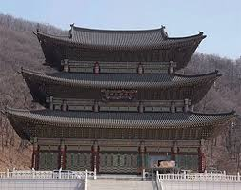
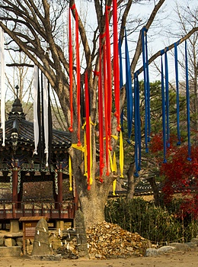

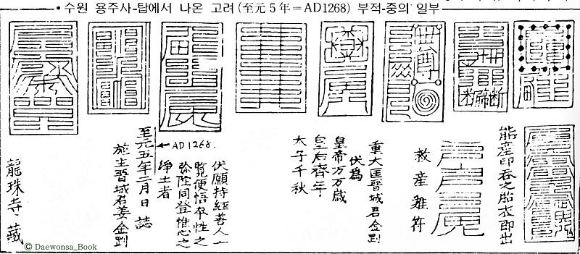

디자인 컨셉
동양풍의 목재 건물로 외벽에 있는 기둥에 붉은 실이 묶여 있고 붉은 실에 곳곳에 오방색(적색, 청색, 황색, 백색, 흑색) 천, 부적, 작은 방울들이 매달려 있다.

Slide 6
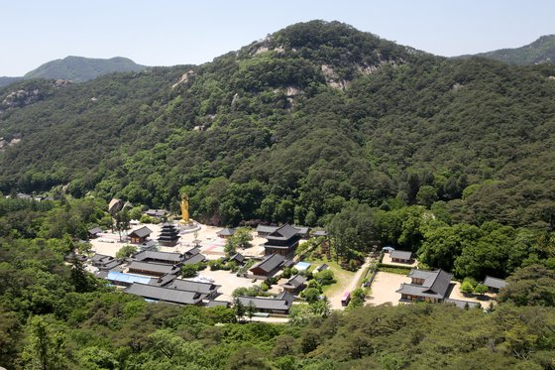
환경 & 분위기 컨셉
외부와 단절된 깊은 산속에 위치에 있어 겉으로 볼 때 전체적으로 조용하고 차분한 분위기를 띄운다.
토벌단은 다양한 세력들이 각자의 목적을 가지고 창설되었기 때문에 구성원들 또한 다양한 파벌에서 자신들 만의 목적을 가지고 있다. 토벌단은 대외적으로 괴물들로 부터 사람들을 보호한다는 목적을 가진 집단이다.
하지만 토벌단 구성원들은 약 1년 전에 일어난 정사 대전으로 줄어든 인원의 보충을 위한 재목을 찾으려는 무림 세력의 사람들과 대재앙으로 가족, 친구를 잃고 복수를 다짐한 사람들 그리고 단순히 돈을 위해 들어온 다양한 사람들이 모여 있으며, 괴물들을 토벌하기 위해 언제나 죽을 위험을 감수하고 임무를 나가기 때문에 임무 중 사망하는 인원 또한 많다.
그렇기에 토벌단 내부는 괴물 토벌 활동에 관련된 일을 제외한 교류가 거의 없어 전체적으로 조용하고 삭막한 분위기를 띄운다.

Slide 7
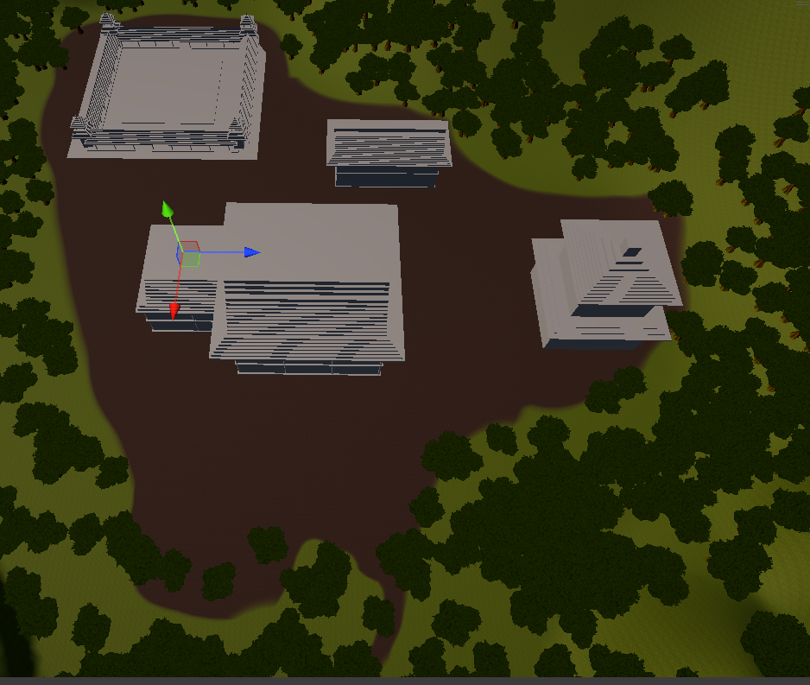
토벌단 본부
1 | 대련장
NPC 또는 PC와 대결할 수 있다.
2 | 숙소
휴식을 취하거나 개인 숙소방을 커스텀 할 수 있다.
3 | 토벌단 본부 건물
1층 : 소비 아이템을 구매할 수 있는 음식점과 퀘스트를 수락 및 완료할 수 있는 임무 접수처가 있다.
2층 : 세계관에 관련된 정보 및 스킬을 얻을 수 있는 서고가 있다.
3층 : 토벌단장실과 응대실이 있다.
4 | 대장간 & 창고
1층 : 장비 아이템을 수리, 제작할 수 있는 대장간이 있다.
2층 : 아이템을 보관, 구매, 대여할 수 있는 창고가 있다.
5 | 토벌단 출입구
토벌단에 출입할 수 있는 길
1
2
3
4
5

Slide 8
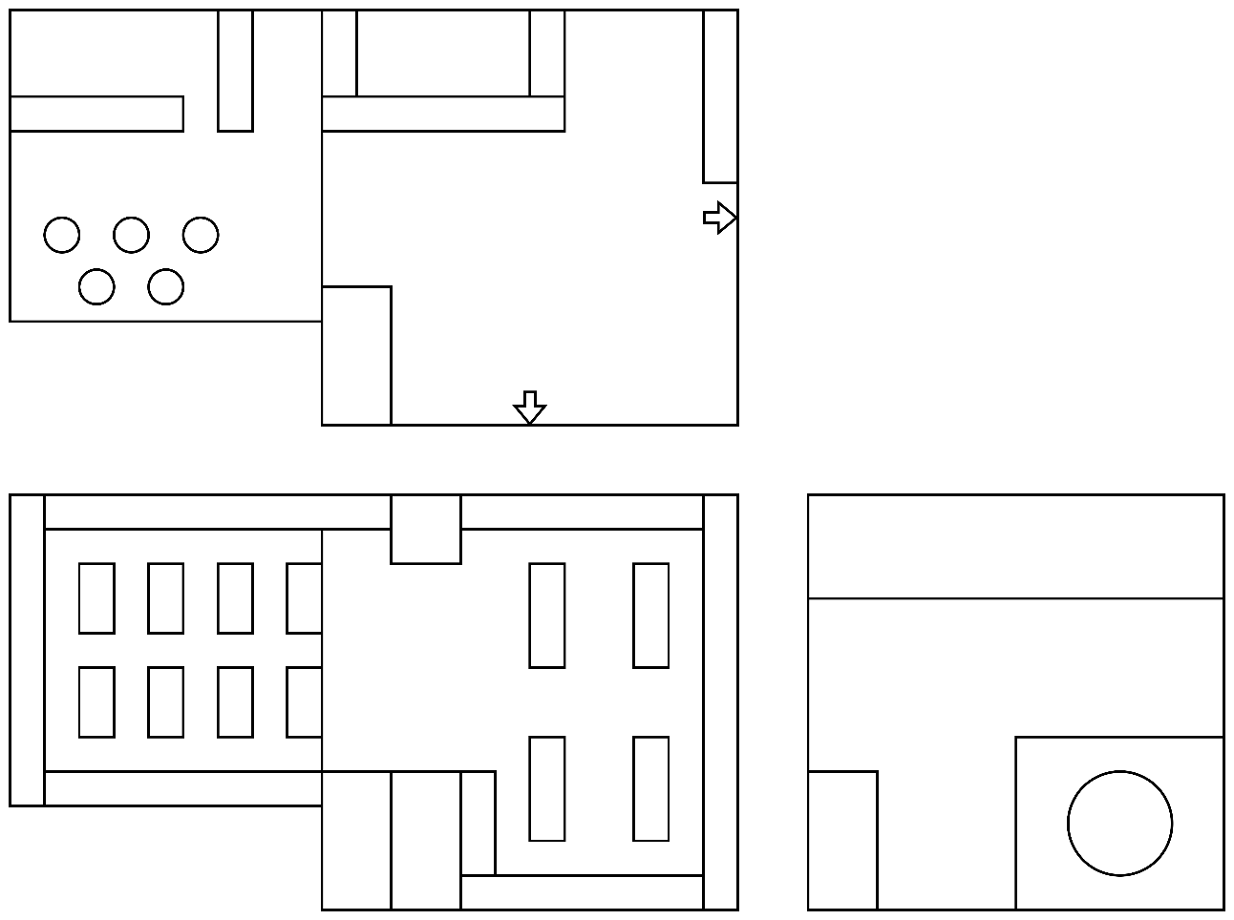
토벌단 본부 건물 구조
1 | 객잔
 | 체력과 지구력을 회복할 수 있는 소비 아이템을 구매할 수 있다.
2 | 임무 접수처
 | 임무를 수락, 완료할 수 있으며 몬스터를 잡고 나온 아이템을 판매할 수도 있다.
3 | 임무 게시판
 | 현재 수락할 수 있는 임무들을 확인할 수 있다.
4 | 계단
 | 각 층으로 이동할 수 있다.
5 | 출입구
 | 본부 밖과 안으로 이동할 수 있는 출입구다.
6 | 단장실
 | 토벌단장이 있는 곳이다.
7 | 응대실
 | 외부 인원의 응대 시 사용하는 곳이다.
1
2
3
5
4
1층
5
3층
6
7
4
4
2층

